Slide 1
資訊科技概論 網站開發
學生:高宏逸
老師:龍大大

Slide 2
Agenda
Web programming
網站建置
HTML開發技術
CSS開發技術
JAVA開發技術
我的網站：網站架構

Slide 3
客戶端網頁程式開發 (Client-side web programming)
將程式寫在網頁,網頁儲存到SEVER,供客戶端(瀏覽器)下載
HTML,CSS,JS

Slide 4
Xampp
XAMPP是一個把Apache網頁伺服器與PHP、Perl及MariaDB集合在一起的安裝包，允許使用者可以在自己的電腦上輕易的建立網頁伺服器。
且是完全免費且易於安裝的Apache發行版本。

Slide 5
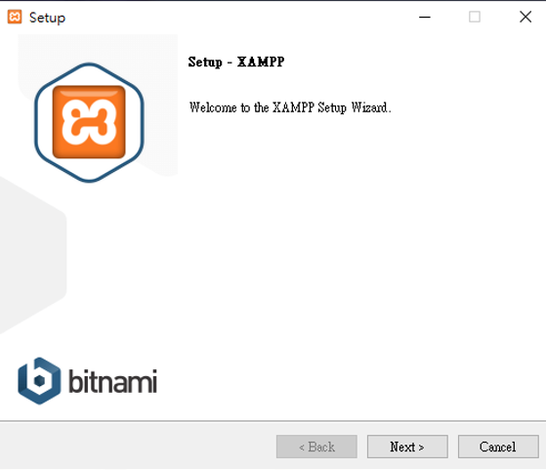
Xampp安裝過程

Slide 6
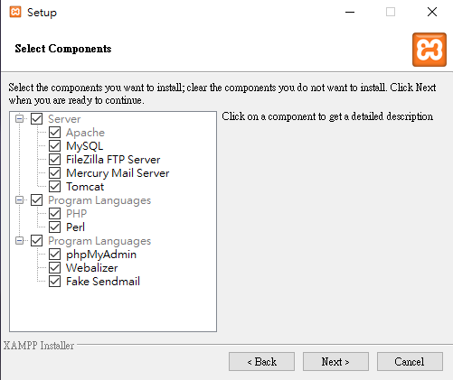
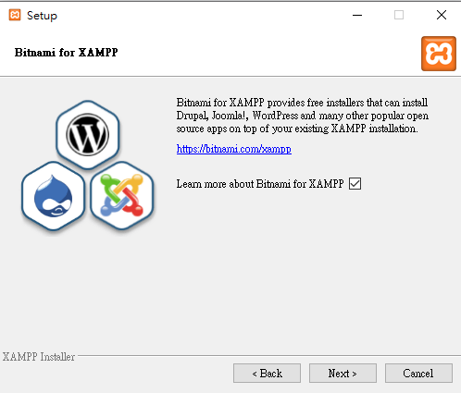
Xampp安裝過程

Slide 7
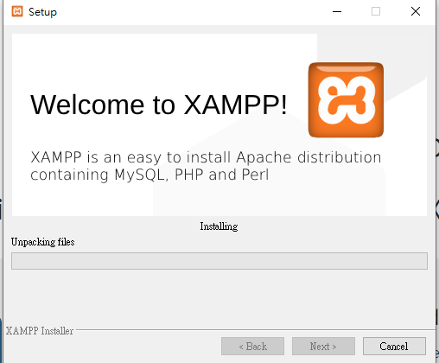
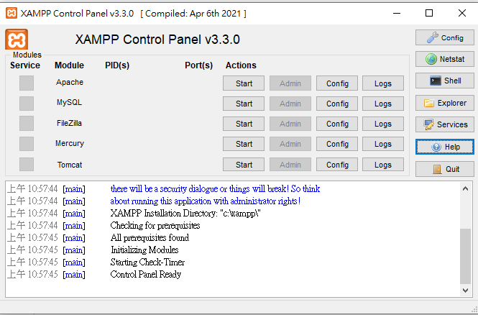
Xampp安裝過程

Slide 8
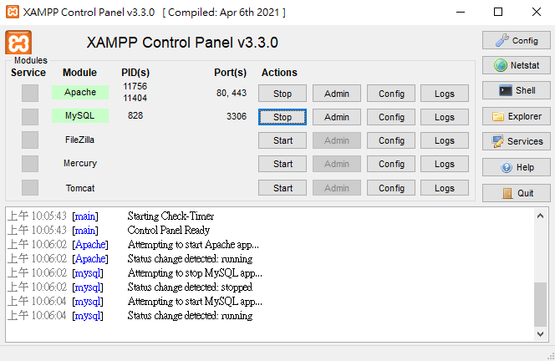
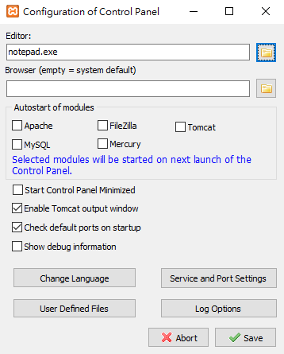
Xampp安裝過程

Slide 9
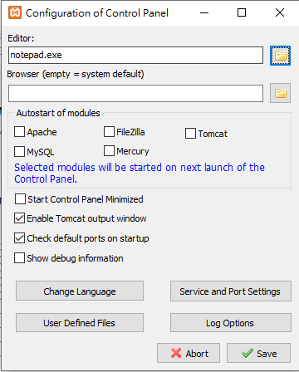
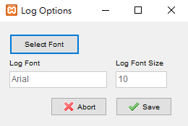
XAMPP

Slide 10
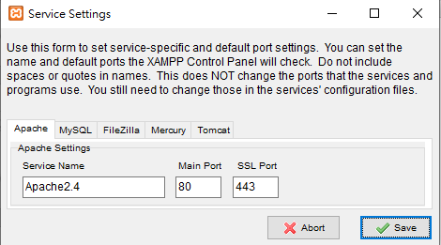
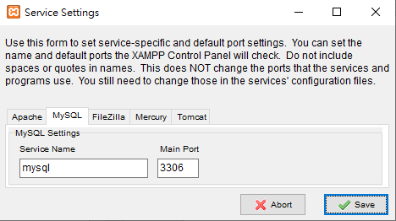
XAMPP

Slide 11
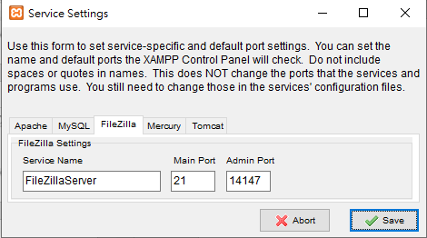
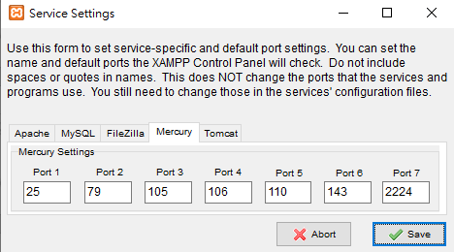
XAMPP

Slide 12
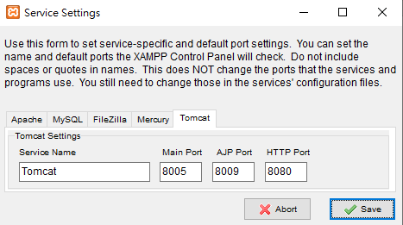
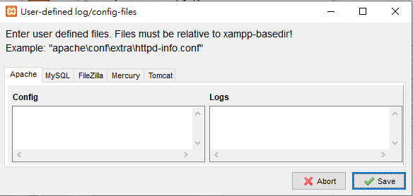
XAMPP

Slide 13
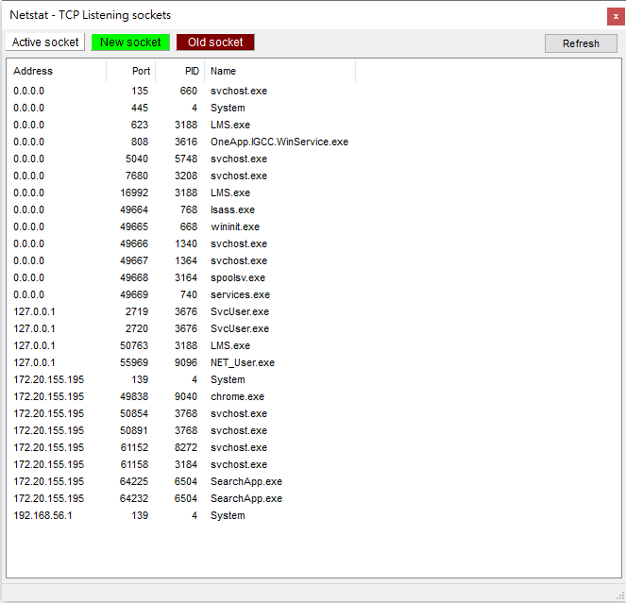

XAMPP

Slide 14
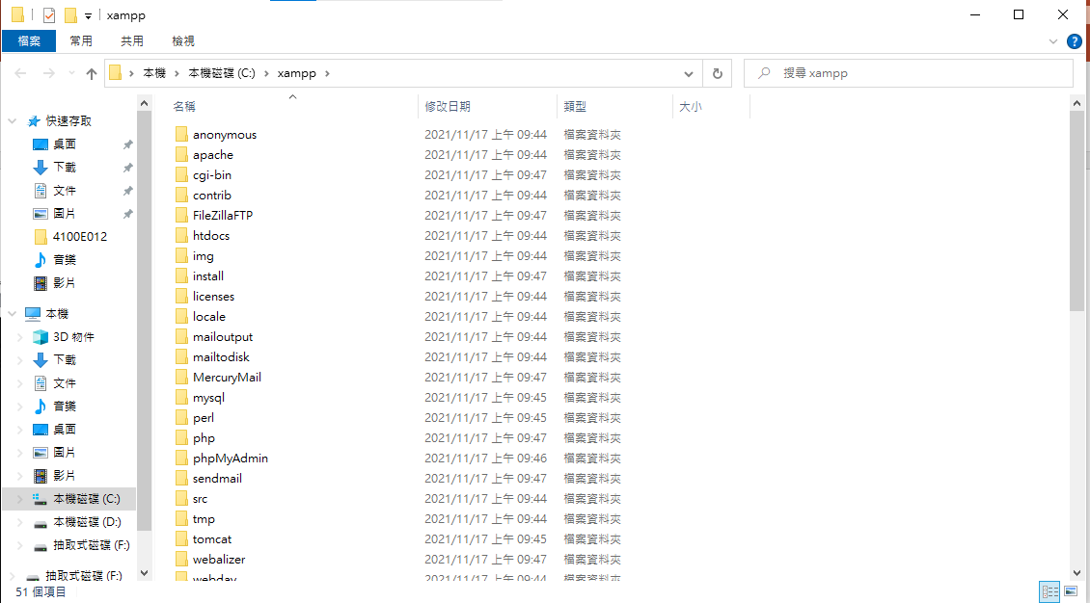
XAMPP

Slide 15
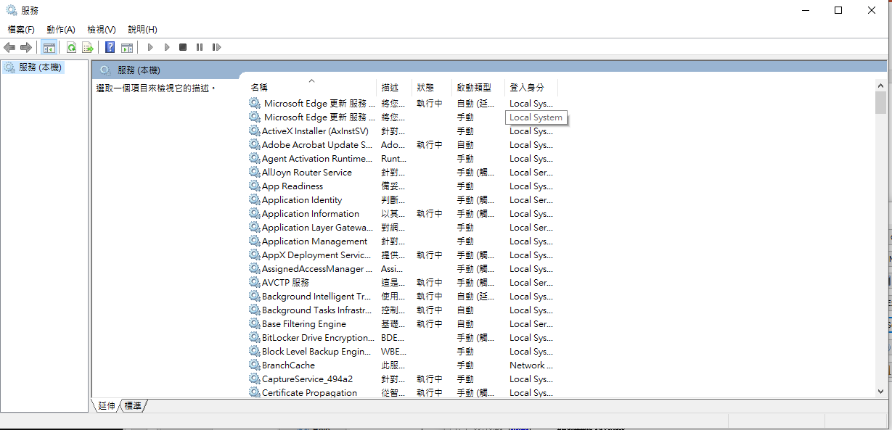
XAMPP

Slide 16
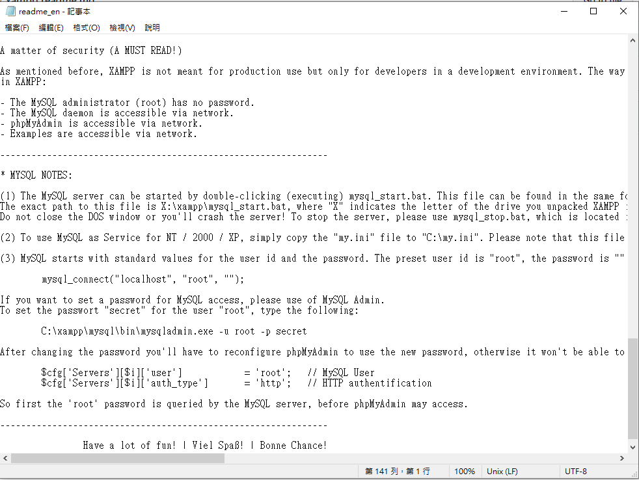
XAMPP

Slide 17
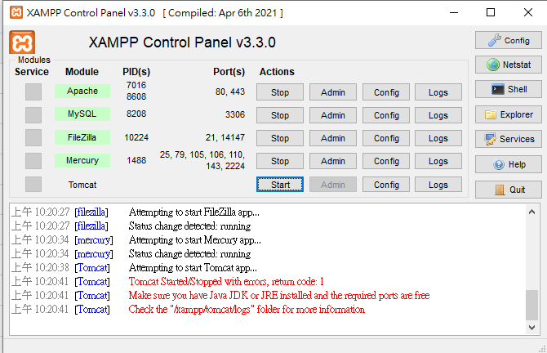
XAMPP
第五(Tomcat)因沒有裝java
因此無法啟動

Slide 18
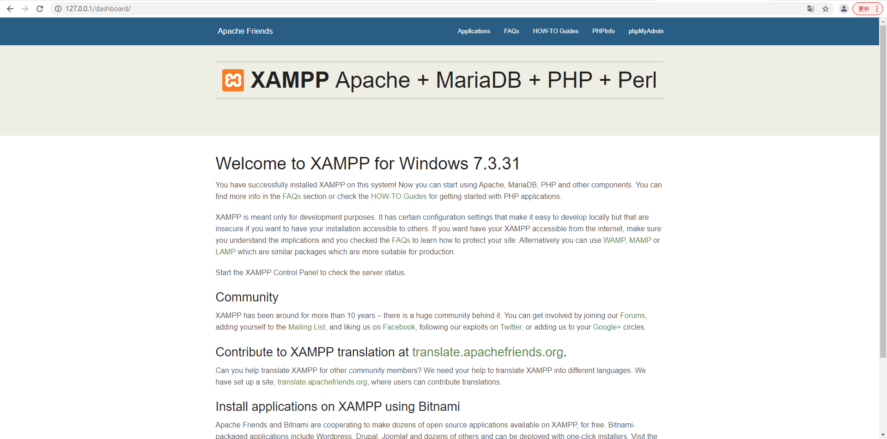
XAMPP

Slide 19
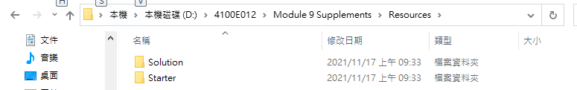
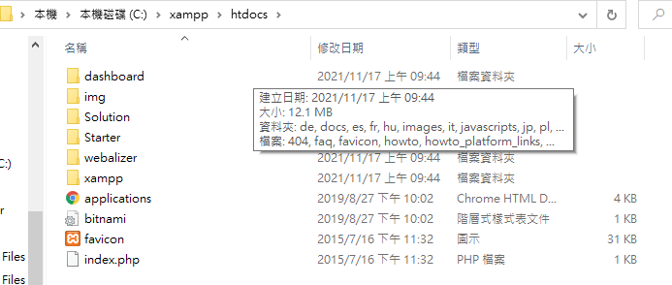
XAMPP

Slide 20
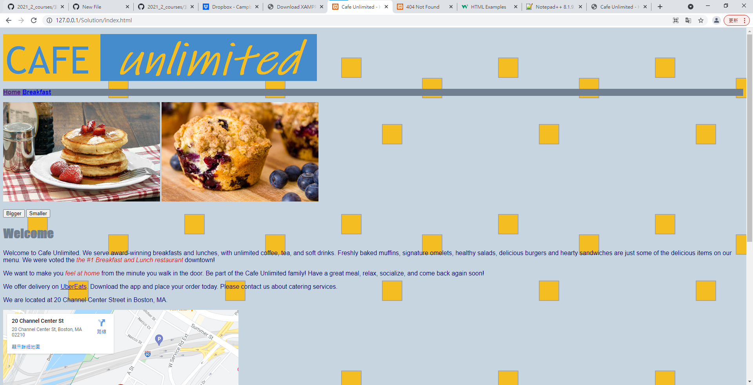
網站

Slide 21
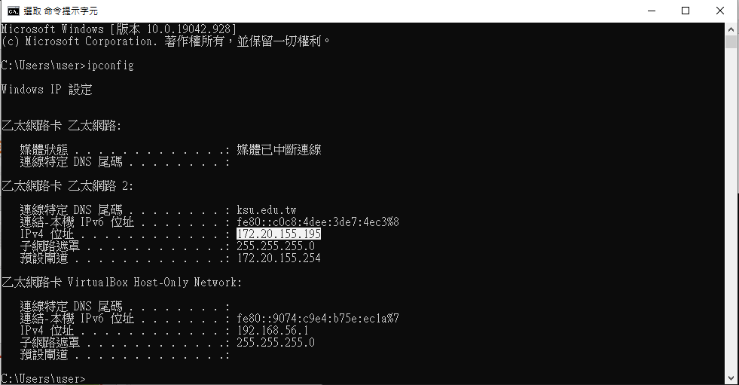
找尋電腦IP
打開CMD
輸入ipconfig

Slide 22
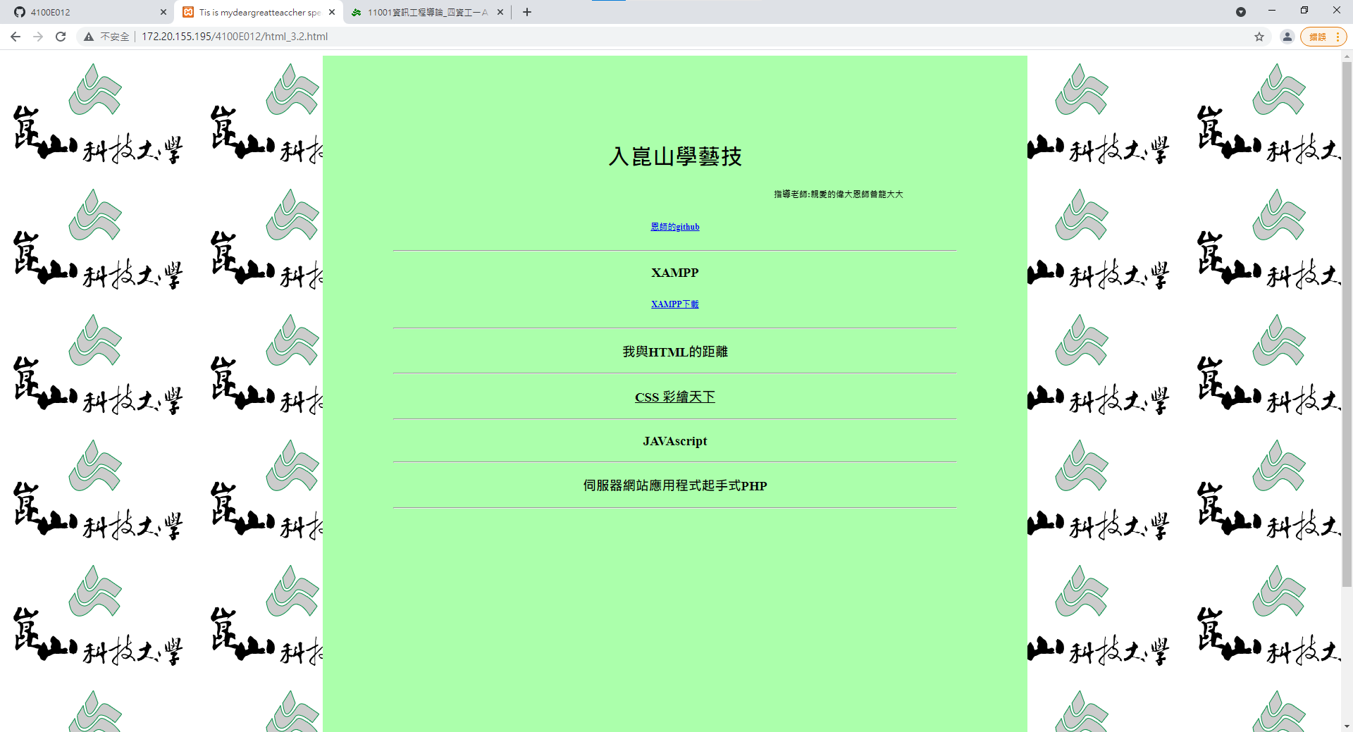
網站

Slide 23
HTML開發技術
Paragraphs
HTML Images
marquee
audio
video
HTML YouTube Videos
Iframe
Table
Form

Slide 24
HTML檔案結構
<head> 標籤開始， </head> 標籤結束
寫在網頁 HTML 程式碼的最開頭部分
開頭 <head> 與結尾 </head> 標籤之間，可以放置網頁的其他重要元素，如 title、meta、link、script、style、base 等
用來標示網頁的許多基本資訊
瀏覽器會根據 <head></head> 標籤內的資訊，呈現出設計師所設計的網頁樣貌
一個網頁僅能有一組 head 標籤，也只需要一組 head 標籤

Slide 25
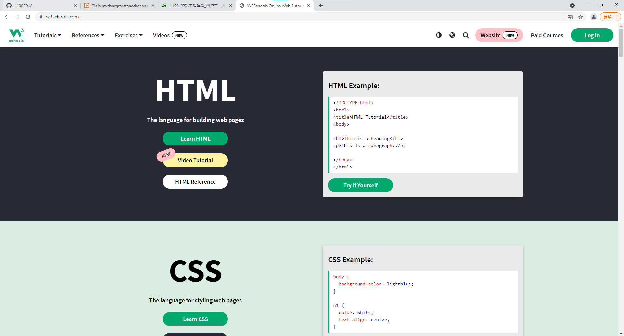
W3C

Slide 26
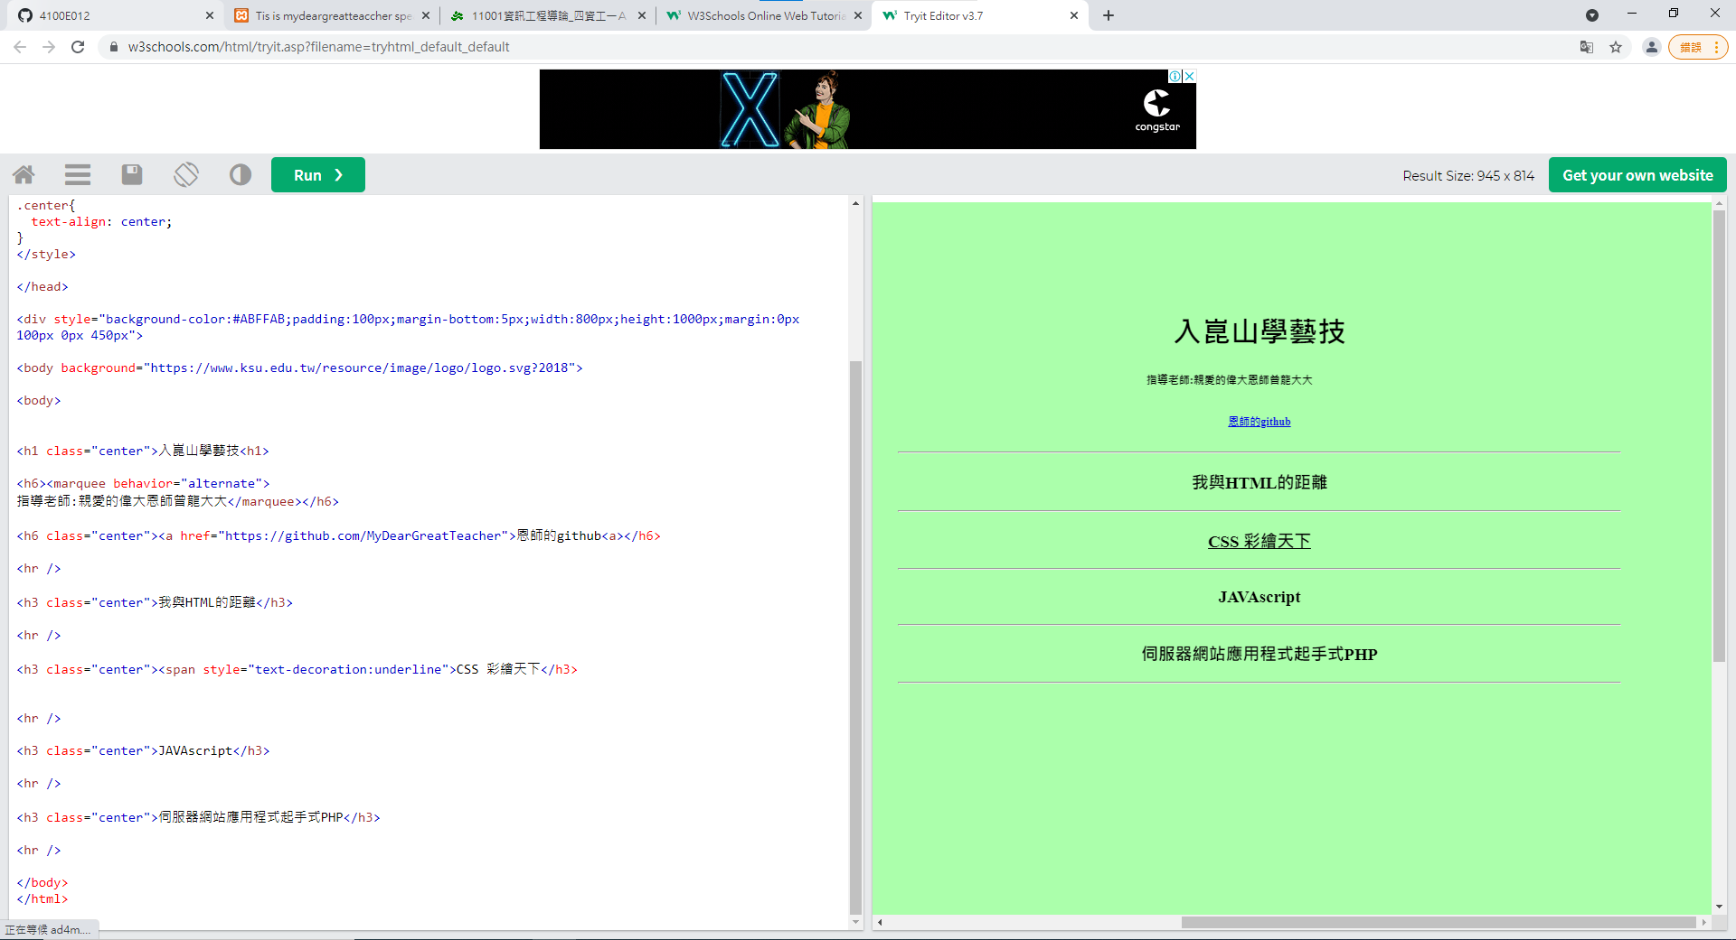
W3C

Slide 27
<!-->
註解，網頁顯示時會忽略

Slide 28
<!-->
<!--[ 輸入文字 ] -->(不會顯示)
[輸入文字](會顯示)

Slide 29
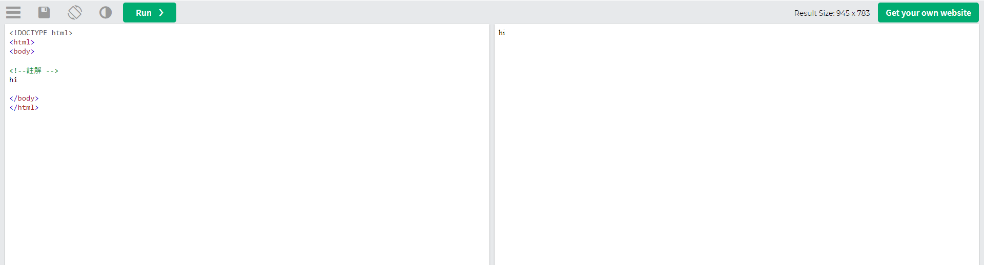
<!-->

Slide 30
<a>
超連結
Anchor(錨點)標籤，用來設定連結；他指定href參照位置，
並使用屬性target=“_blank” 代表新開一個標籤頁來顯示網頁

Slide 31
<a>
<a href=“[網址]">
[超連結欲顯示文字]</a>

Slide 32
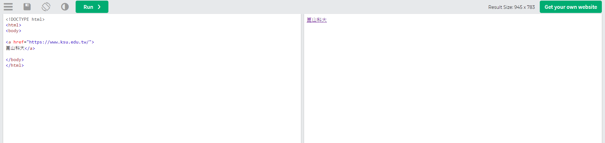
<a>

Slide 33
<head>
標頭區塊

Slide 34
<head>
<head> . . . </head>

Slide 35
<body>
網頁的主體區塊

Slide 36
<body>
<body style=“background-color:yellow”>
(設定網頁背景為黃色)

Slide 37
html
代表HTML文件的開頭

Slide 38
html
<html> . . . </html>

Slide 39
<br>
斷行；<br>沒有結束標籤

Slide 40
<br>
[ ]<br>

Slide 41
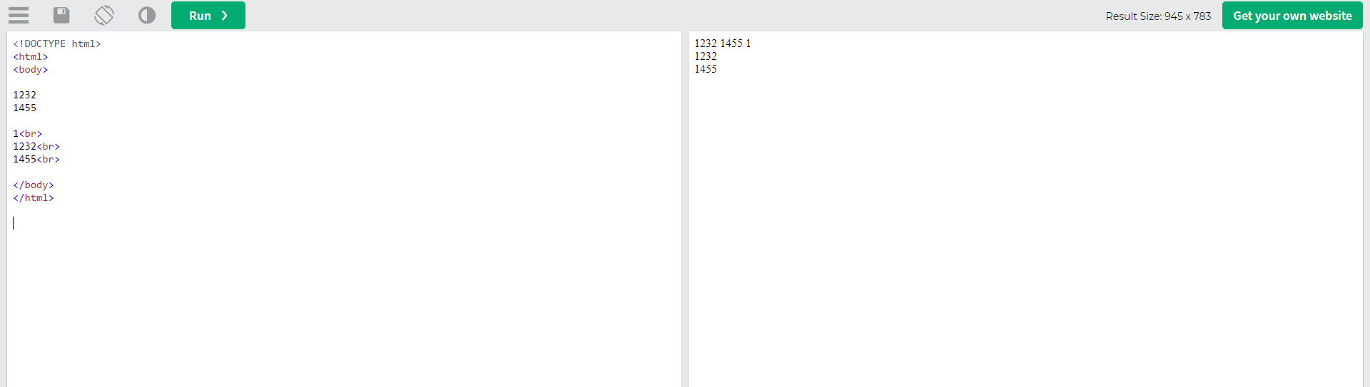
<br>

Slide 42
<h1>~<h6>
網頁內容的標題；<h1>最大，<h6>最小

Slide 43
<h1>~<h6>
Ex
<h1>偉大的恩師曾龍龍大大</h1> 最大
~
<h6>偉大的恩師曾龍龍大大</h6>最小

Slide 44
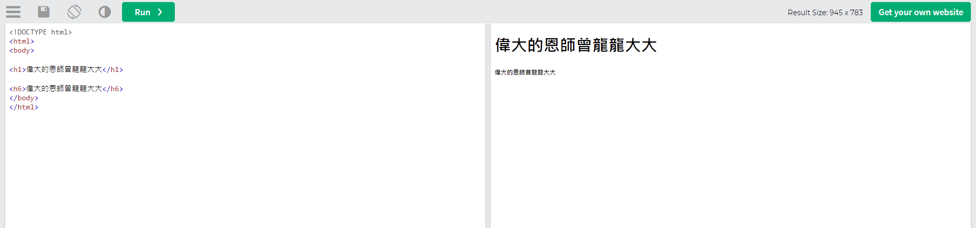
<h1>~<h6>

Slide 45
<hr>
顯示一條橫跨網頁的水平線，將內容分隔成分開的區塊；
選用的style屬性可設定背景色彩；<hr>沒有結束標籤

Slide 46
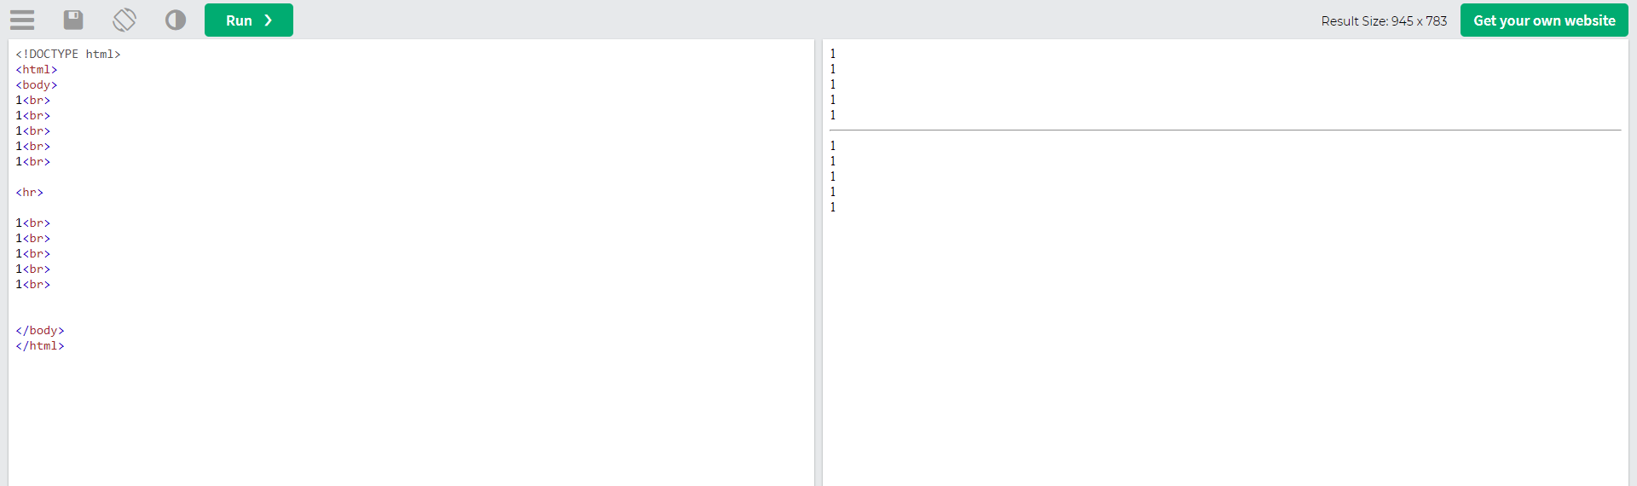
<hr>

Slide 47
<iframe>
嵌入取自其他網站的內容，例如網頁或線上影片；使用height和width屬性來指定
Iframe container的大小(已像素為單位)

Slide 48
<iframe>
<iframe
src=“[ 網址 ]"
width=“[ ]"
height="[ ]">
<iframe>

Slide 49
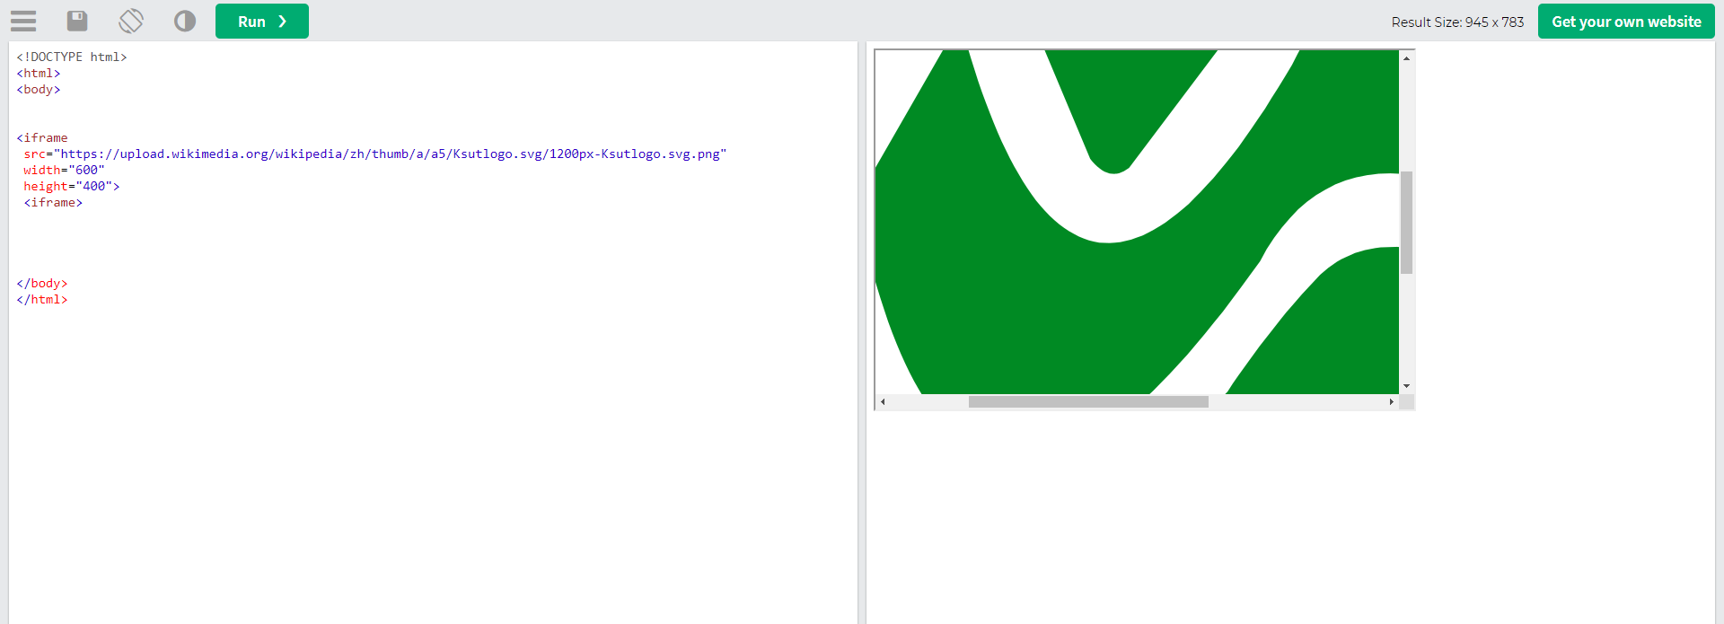
<iframe>

Slide 50
<p>
段落

Slide 51
<p>
<p> . . . </p>

Slide 52
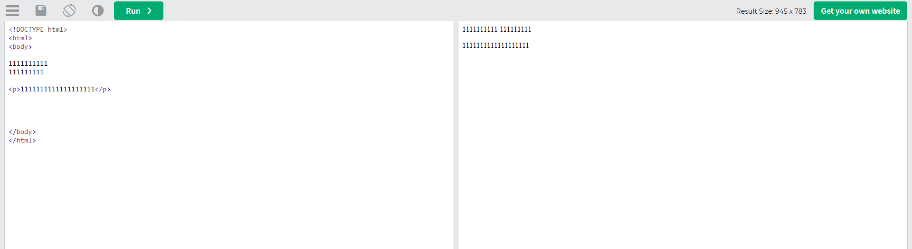
<p>

Slide 53
script
編寫的JavaScript程式碼，寫在<head>區塊內

Slide 54
script
<script> . . . </script>

Slide 55
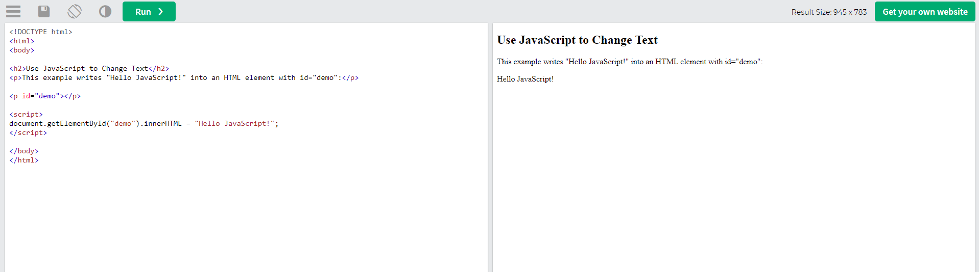
<script>

Slide 56
<span>
指定要套用的樣式的內容部分

Slide 57
<span>
Ex
this text is
<span
style="color:red;
font-weight:bold"
>
red and bold
</span>

Slide 58
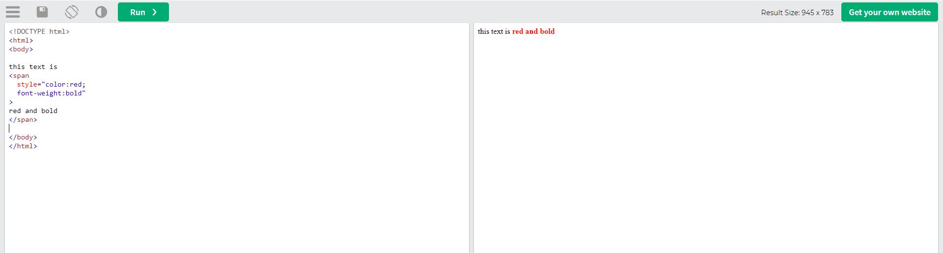
<span>

Slide 59
image
<img>顯示圖片標籤
Src指定圖片來源
用法：<img src=“圖片網址”>

Slide 60
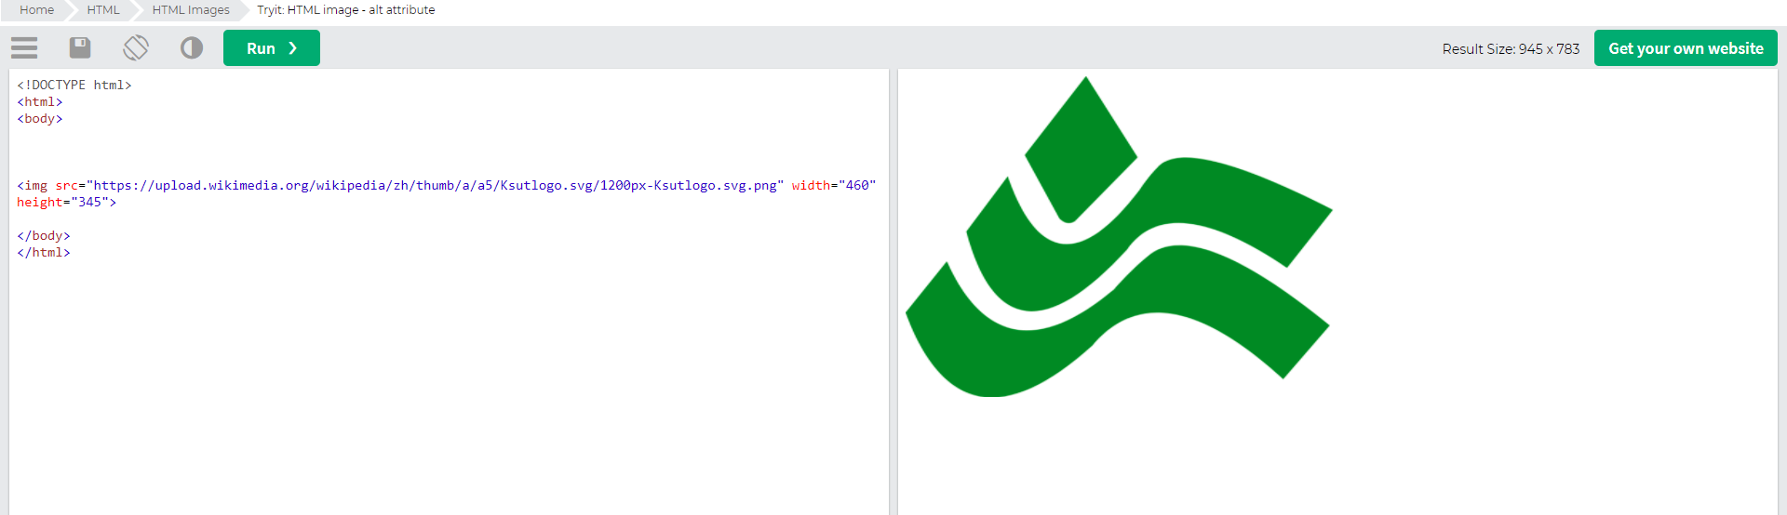
Image範例

Slide 61
marquee
跑馬燈
默入
<marquee >
指導老師:親愛的偉大恩師曾龍大大</marquee>
回彈
<marquee behavior="alternate">
指導老師:親愛的偉大恩師曾龍大大</marquee>

Slide 62
Marquee更多標籤
Height ：高度
Direction：方向
寬度
Behavior：滾動方式
Scrolldelay：延遲
Scrollamount：速度
Loop：循環 默認
Bgcolor：背景顏色

Slide 63
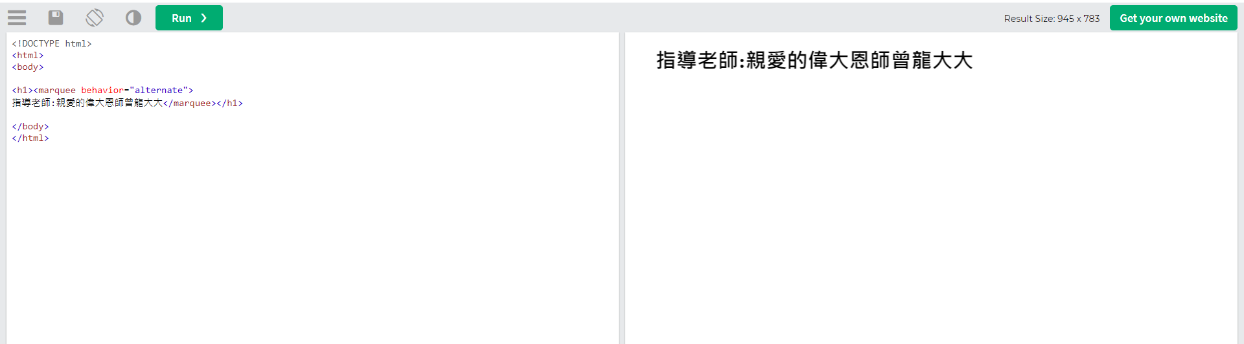
marquee回彈

Slide 64
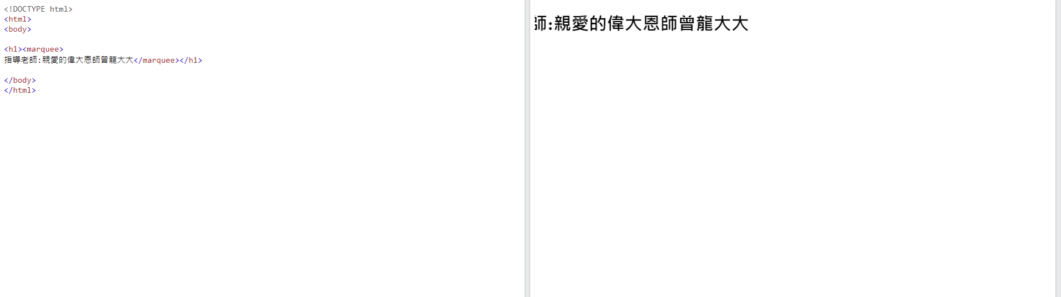
marquee默入

Slide 65
audio
用於在 HTML 中插入音檔。
屬性 ：
src：音訊資源的位址 (URL)。
control：指定是否顯示音訊控制面板。
autoplay：控制是否自動播放。
在 <audio> 裡面 <source> 以外的內容會被當做成是 fallback 內容，給瀏覽器在資源載入失敗或不支援 <audio> 標籤時顯示。

Slide 66
audio
<audio controls>
<source src="horse.ogg" type="audio/ogg">
<source src="horse.mp3" type="audio/mpeg">
Your browser does not support the audio element.
</audio>

Slide 67
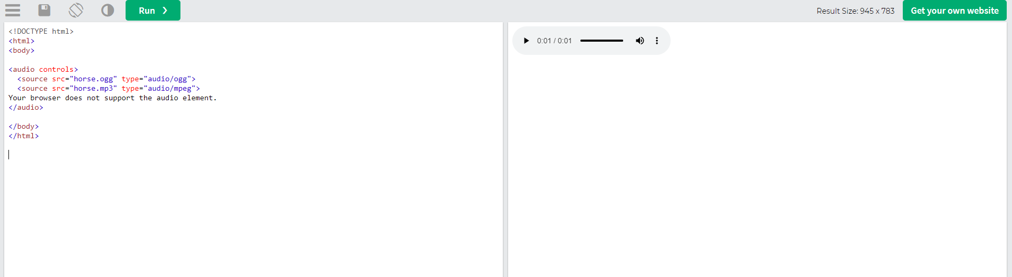
audio

Slide 68
video
用來在HTML中播放影片或影音串流。
屬性：
在 <video> 裡面 <source> 以外的內容會被當做成是 fallback 內容，給瀏覽器在資源載入失敗或不支援 <video> 標籤時顯示。

Slide 69
video
<video width="400" controls>
<source src=“[ ].mp4" type="video/mp4">
Your browser does not support HTML video.
</video>

Slide 70
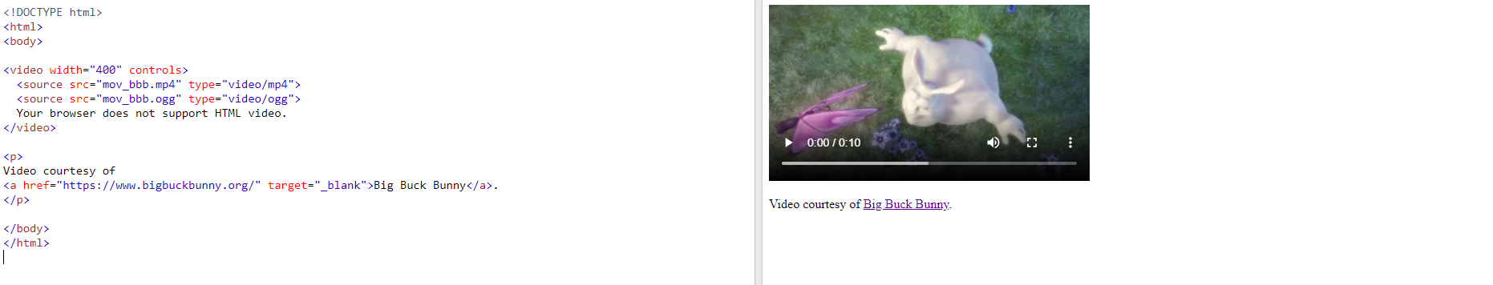
video

Slide 71
table
<table style="border:3px ;" cellpadding="50" border='1' align="center">
<tr>
<td>[ ]</td>
<td>[ ]</td>
<td>[ ]</td>
</tr>
<tr>
<td>[ ]</td>
<td>[ ]</td>
<td>[ ]</td>
</tr>
</table>

Slide 72
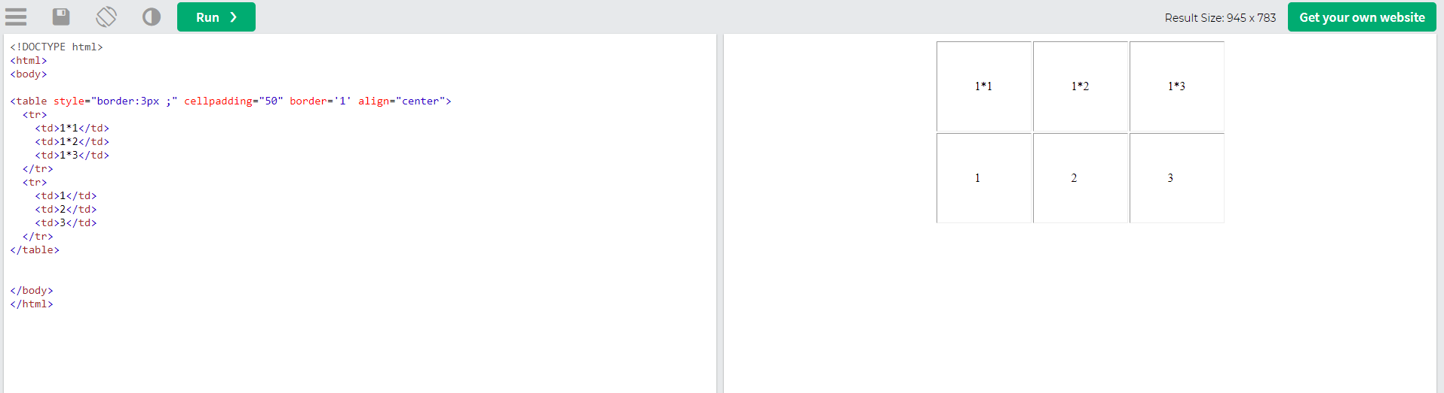
table

Slide 73
<style>
為標籤設定內嵌樣式；寫在<head>區塊內

Slide 74
<style>
Ex
<style>
h1 {
font-family:serif;
color: blue;
}
</style>

Slide 75
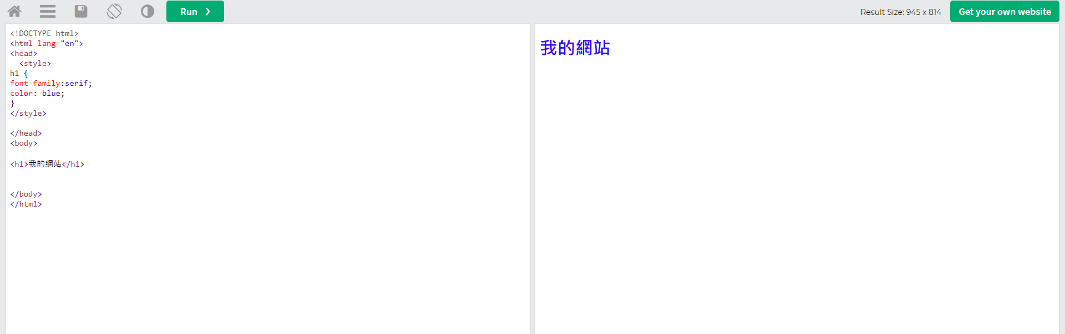
<style>

Slide 76
<title>
這是會顯示在瀏覽器標籤頁上的網頁標題；寫在文件的<head>區塊內

Slide 77
<title>
<head>
<title>My Website</title>
</head>

Slide 78
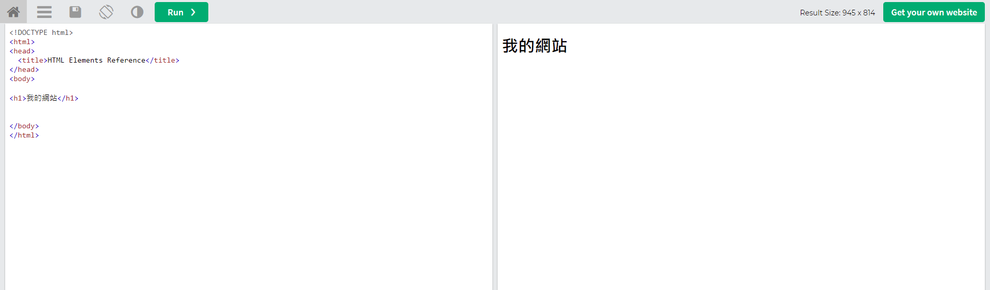
<title>

Slide 79
Background-color
設定網頁元素(如<p>、<h1>和<body>)的背景色彩

Slide 80
Background-color
Ex
background-color:yellow;

Slide 81
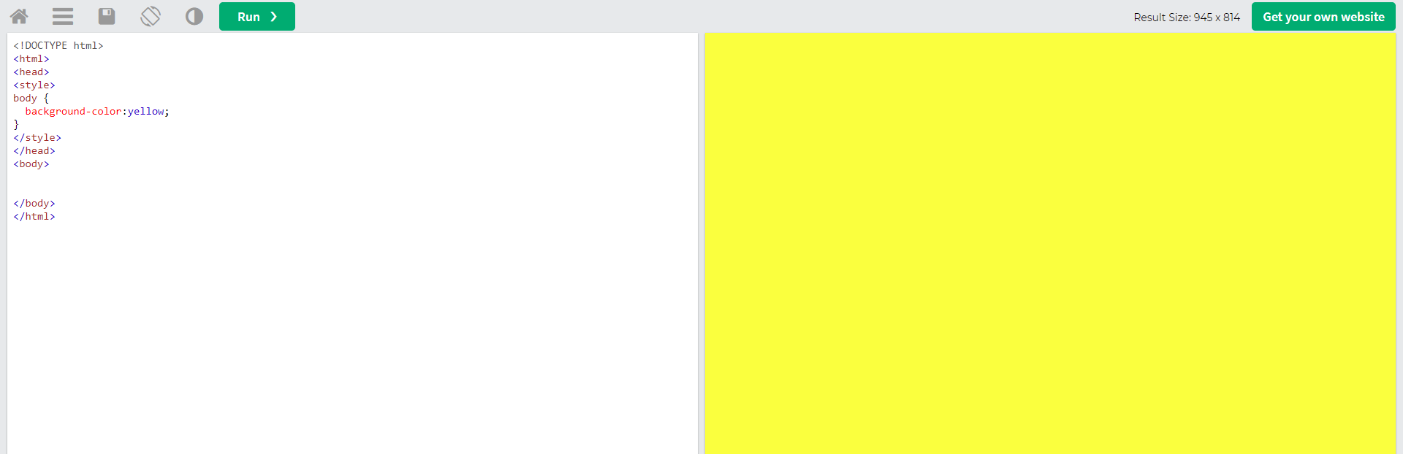
Background-color

Slide 82
background-image
設定<body>、<p>、<h1>等元素背景圖檔為url()函數指定的路徑和檔案

Slide 83
background-image
background-image: url(“image/stripes.jps")

Slide 84
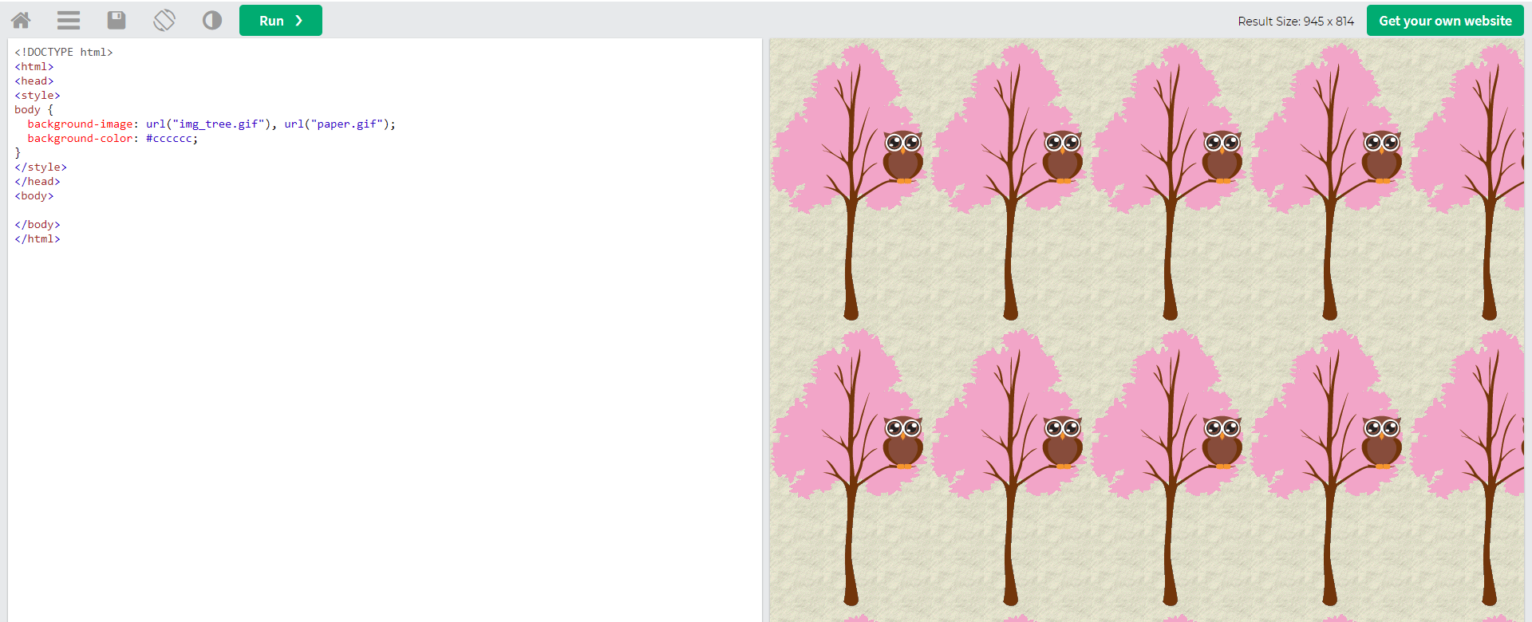
background-image

Slide 85
border
設定一條寬度為3個像素的虛線；邊界的樣式可以是實線、雙線或點線

Slide 86
border
Border: 3px dashed red

Slide 87
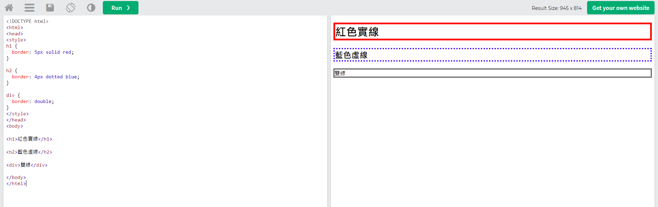
border

Slide 88
color
設定顏色可以用web色彩名稱、十六進為值(如#0000FF)，
或分別指定紅綠藍3個部份的rgb值，如rgb(0,0,255)

Slide 89
color
Ex
Color:blue;

Slide 90
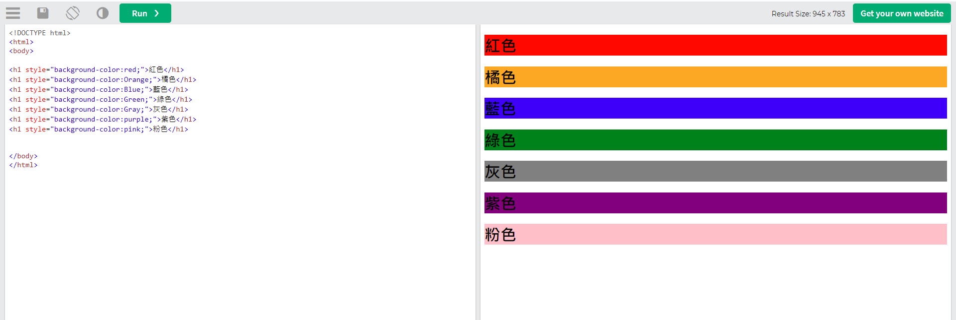
color

Slide 91
float
設定該元素的擺放位置相對於文字是在他左邊或右邊；
經常用來指定某圖檔要擺放的位置

Slide 92
float
Ex
Float:left;

Slide 93
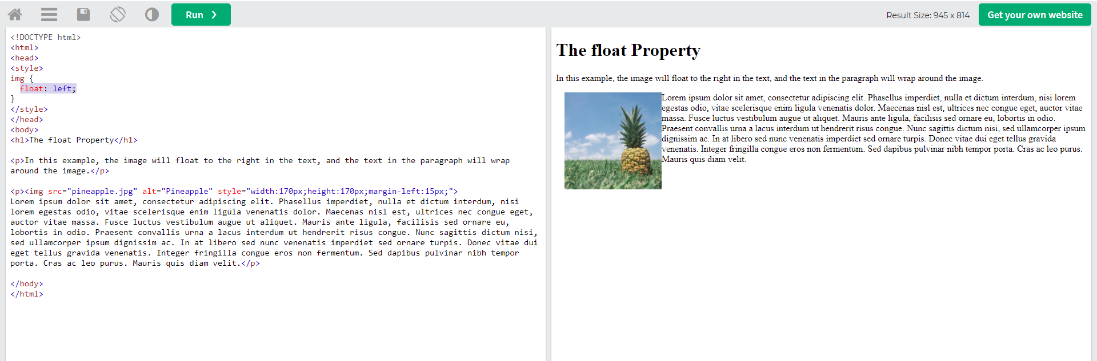
float

Slide 94
font-family
設定文字的字形組；字型組名稱可以是serif、sans-serif、cursive或monospace

Slide 95
font-family
Font-family:serif

Slide 96

font-family

Slide 97
font-size
設定文字大小、已像素為單位

Slide 98
font-size
font-size:10px;

Slide 99

font-size

Slide 100

CSS

Slide 101

CSS

